Slide 1

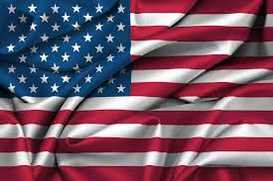
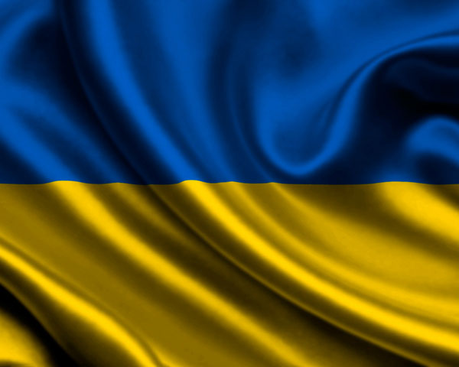
Україна. Британія. США. Історія та сучасність.

Slide 2
THE USA
Political System
Foreign Relations
Economy
Interesting Facts
International Organizations
Support

Slide 3
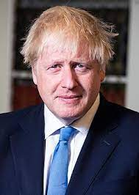
«Великобританія й надалі буде підтримувати Україну на кожному кроці, тому що ми знаємо, що їхня безпека – це наша безпека, а їхня свобода – це наша свобода»

Slide 4
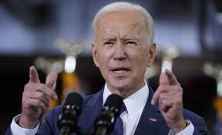
"Ми Сполучені Штати Америки, заради Бога, найпотужніша країна в історії - не у світі, а в історії світу. Ми можемо подбати про обидва [пріоритети] і все ще утримати нашу загальну міжнародну оборону"

Slide 5
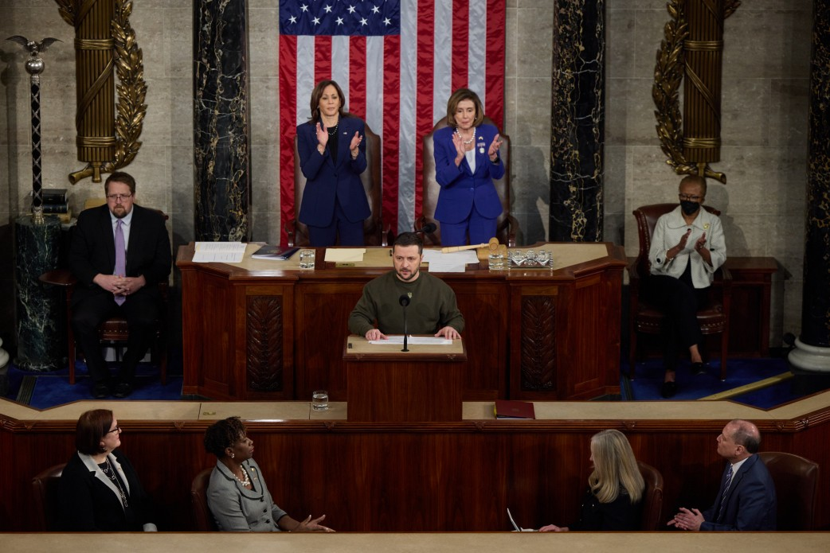
«Наша зброя – це наша правда, а наша правда в тому, що це наша земля, наша країна, наші діти, і ми збираємося все це захищати»

Slide 6
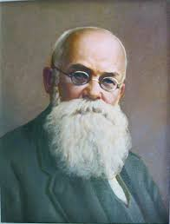
«Український народ належить до західноєвропейського чи, коротше кажучи, — просто-таки європейського кругу не силою тільки історичних зв’язків, які протягом століть зв’язали українське життя з західним, а й самим складом народного характеру».

Slide 7
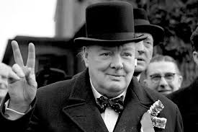
«У моїй країні представники влади пишаються тим, що вони слуги держави; бути її господарем вважалося б ганьбою.»

Slide 8
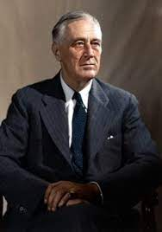
«Ті, хто відмовляється від свободи заради тимчасової безпеки, не заслуговують ані свободи, ані безпеки»

Slide 9
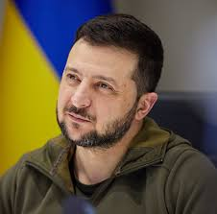
«Ми стоїмо, ми боремось і ми виграємо. Бо ми – разом. Україна, Америка й увесь вільний світ.»

Slide 10
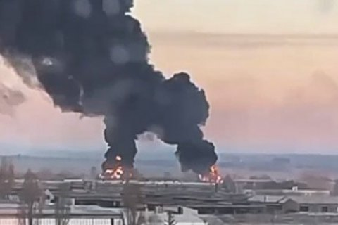
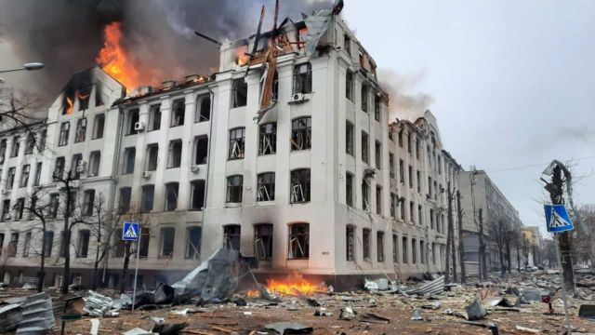
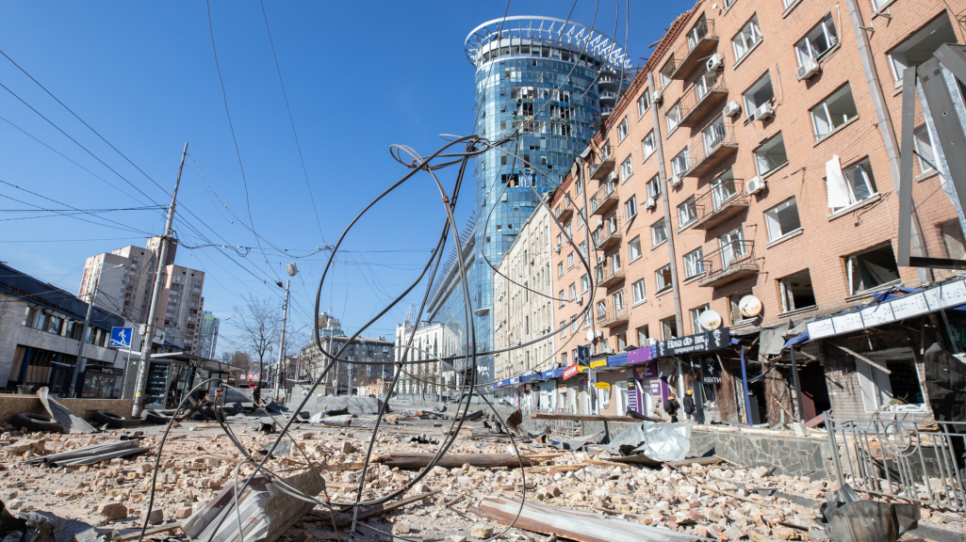
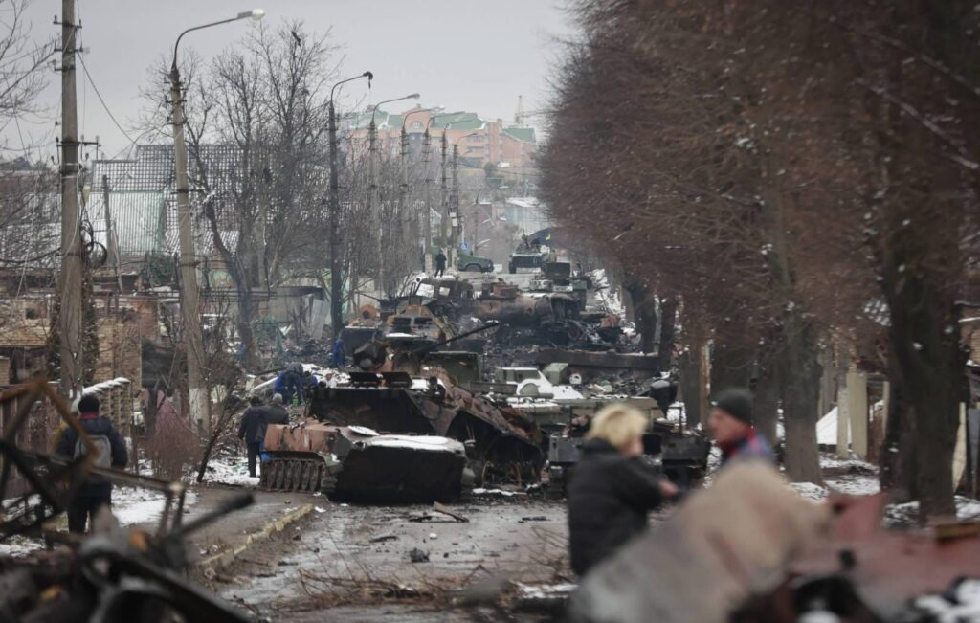
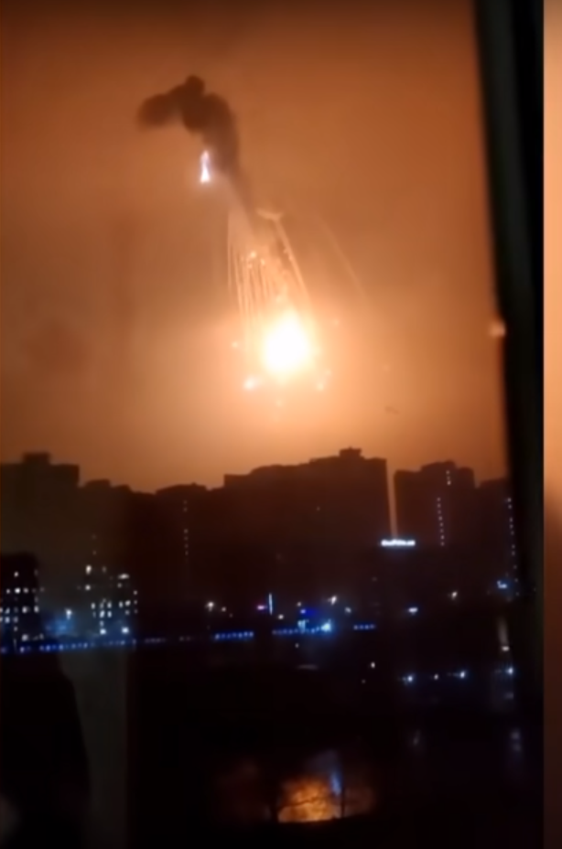
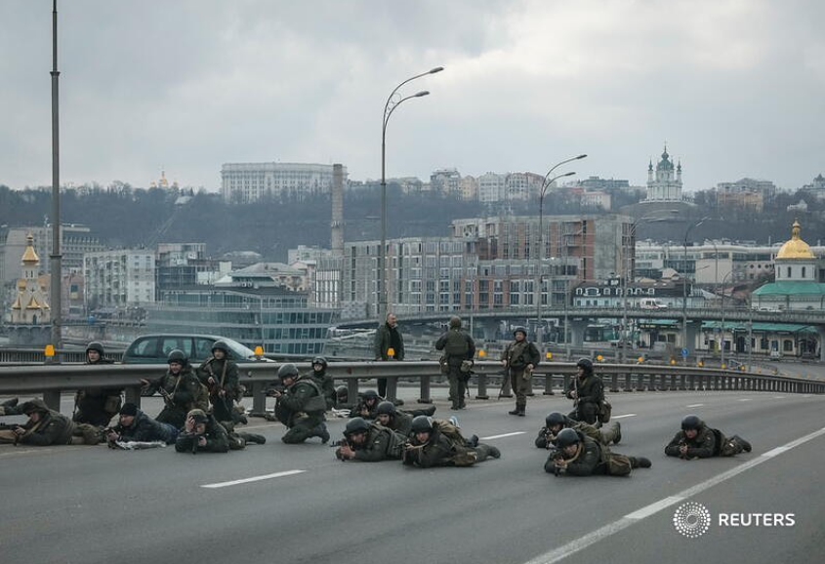
24.02.2022

Slide 11


